Slide 1
Matières et textures

Slide 2
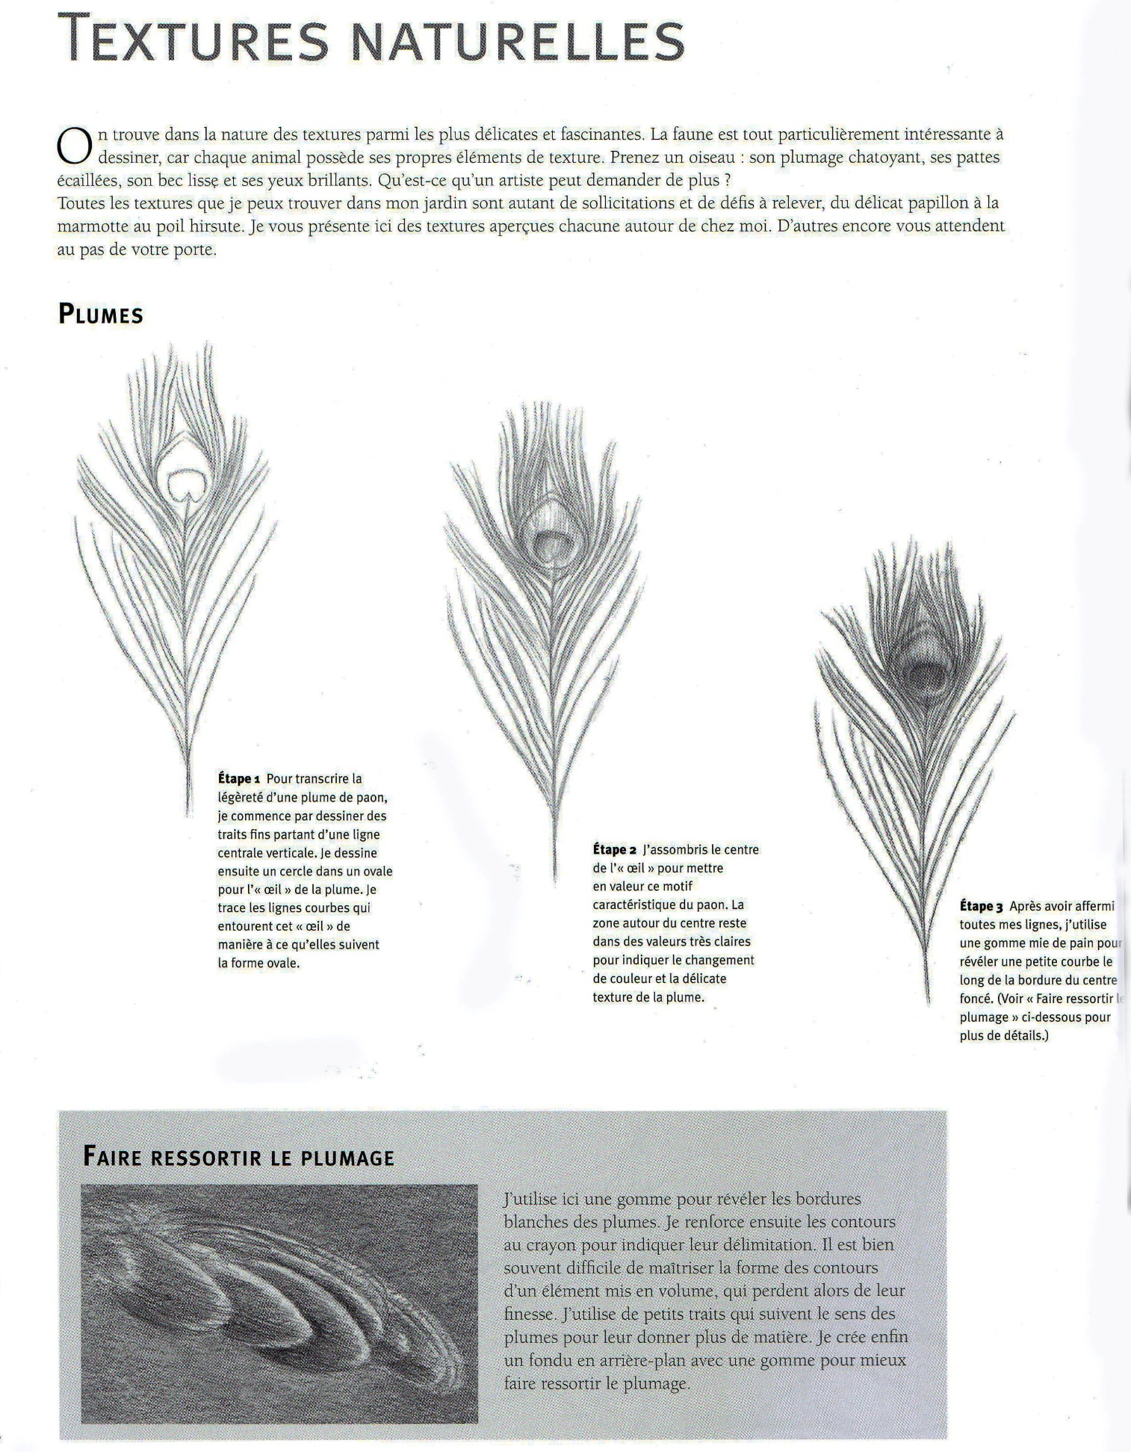
Textures naturelles

Slide 5
Écaille et peau

Slide 6
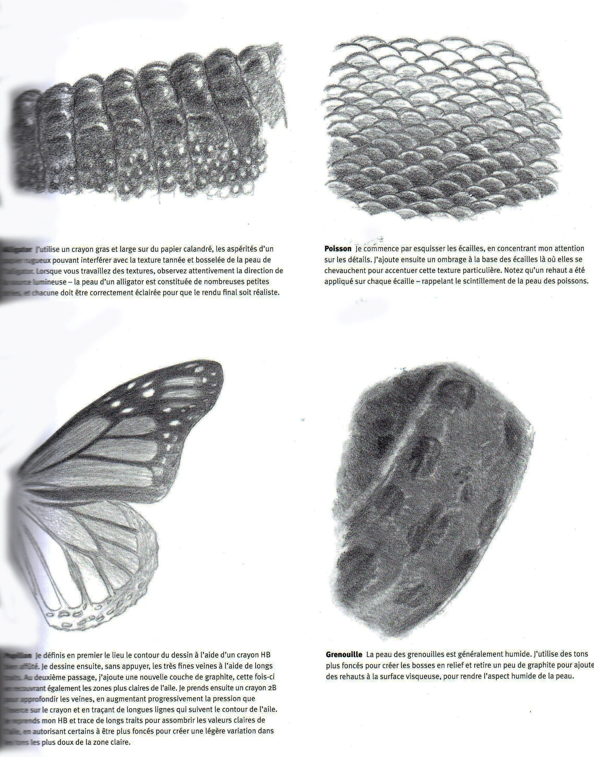
Alligator : attention au papier utiliser pour ne pas interférer entre la texture du papier et celle de la peau. La peau d’un alligator est constituée de nombreuses petites stries et chacune doit être correctement éclairée pour que le rendu final soit réaliste.

Slide 7
Le poisson : commencer par esquisser les écailles, se concentrer sur les détails. Ensuite rajouter l’ombrage à la base des écailles, là où elles se chevauchent pour accentuer la texture. Un rehaut est ajouté sur chaque écaille afin de rappeler le scintillement de la peau des poissons.

Slide 8
Le papillon : redéfinir dans un premier temps les contours du dessin à l’aide d’un crayon HB bien affûté. Ensuite dessiner des fines veines avec des longs traits. Au second passage recouvrir les zones plus claires de l’aile. Avec un 2B approfondir les veines par une pression progressive sur la mine. Pour finir gérer les zones foncés et claires, en assombrissant certaines zones pour créer une certaine variation des tons.

Slide 9
La grenouille : La peau des grenouilles est généralement humide. Les tons foncés créés les bosses en relief.

Slide 10
Textures animales

Slide 11
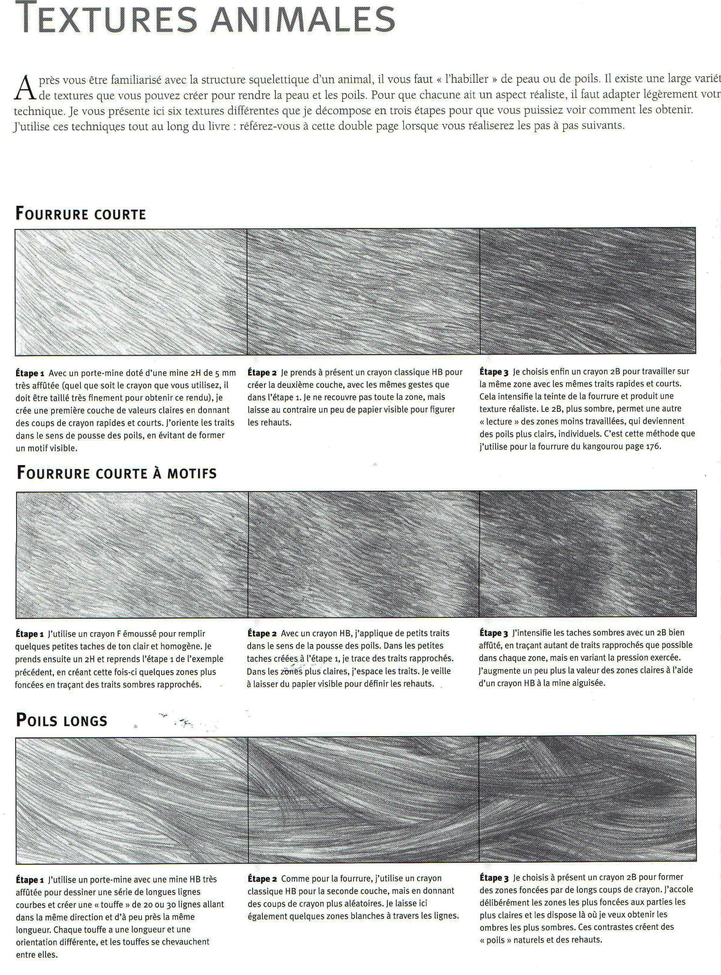

Slide 13
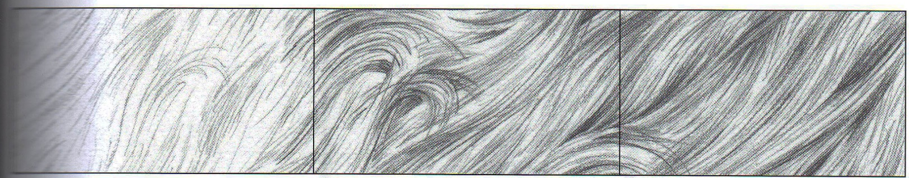
Poils blancs
Etape1 : le blanc du papier facilite la tâche. Il suffit de dessiner les ombres et les parties négatives. Crayon 2H pour la première couche. Coups de crayon uniquement dans les zones d’ombres portées avec une pression légère.
Etape2 : crayon HB dessine les ombres portées des poils avec précaution en suivant le sens de la pousse. Ne pas charger en tracer pour éviter de remplir toute la feuille. Laisser des zones blanches.
Etape3 : crayon 2B faire des zone d’ombres plus foncées. Cela permet de contraster avec le blanc du papier, créant une illusion de poils blancs. Un 2H pour ajouter de légers coups de crayons çà et là pour donner du volume aux poils.

Slide 14

Peau épaisse et ridée
Etape1 : crayon émoussé, appliqué un ton clair homogène. Faire un fondu avec un tortillon. Casser la monotonie en laissant des blancs.
Etape2 : pour ajouter des rides prendre un crayon 2H et tracer des lignes légèrement accidentées sans relever la pointe du crayon. Cela créer une texture irrégulière. Avec un HB dessiner des lignes horizontales légèrement plus sombres et chevauchants les premières.
Etape3 : alterner crayon HB et un 2B, ajouter des lignes et des griffonnages sur la première couche de ton. Cette technique fonctionne bien pour la peau d’éléphant, de rhino et de certain serpent. Elle peut également servir pour tanner un museau ou coussinet avec un 2B.

Slide 15
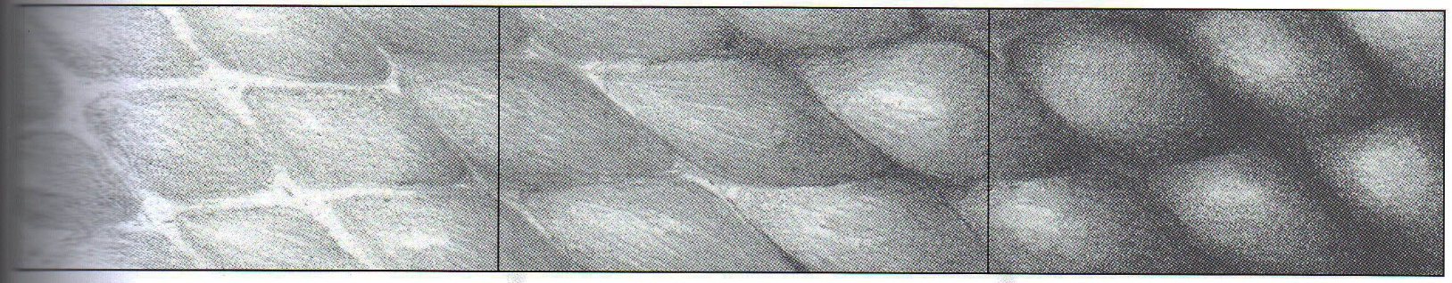
Peau reptilienne
Etape1 : Crayon 2H tracer une série de lignes légère dans une direction, puis un seconde série dans la direction opposée (motif diamant). Crayon fusain émoussé lignes rapprochées pour remplir chaque diamant. Laisser un contour blanc et un rehaut dans l’angle en haut à gauche de chaque diamant.
Etape2 : crayon 2H faire des lignes par-dessus la 1ère couche dans la direction opposée. On obtient un fondu. Ajouter es traits courbes avec un HB dans chaque diamant sur la partie droite de la base de chacun d’entre eux et former une ombre entre les formes..
Etape3 : pour finir créer les zones d’ombres les plus foncées en bas à droite de chaque diamant avec un 2B, puis avec un HB ajouté des lignes circulaires sur la couche précédente en homogénéisant le ton.

Slide 16
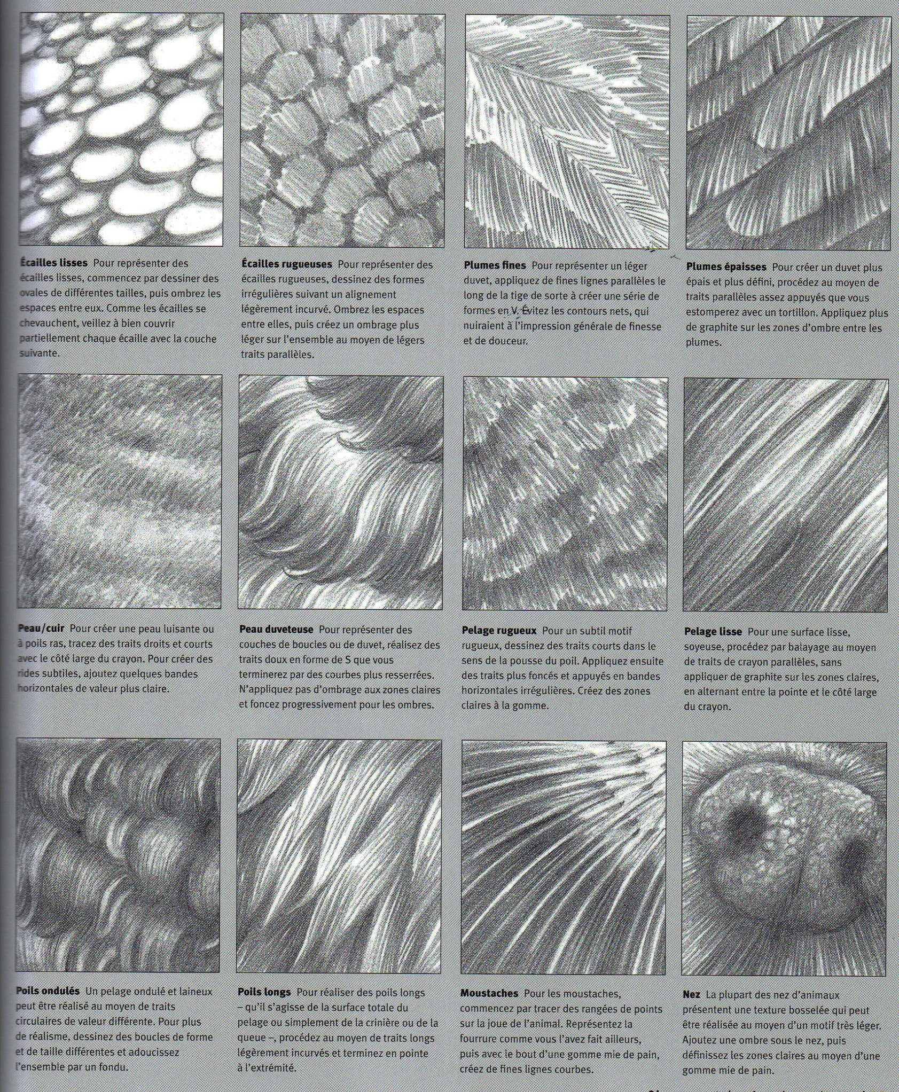

Slide 19
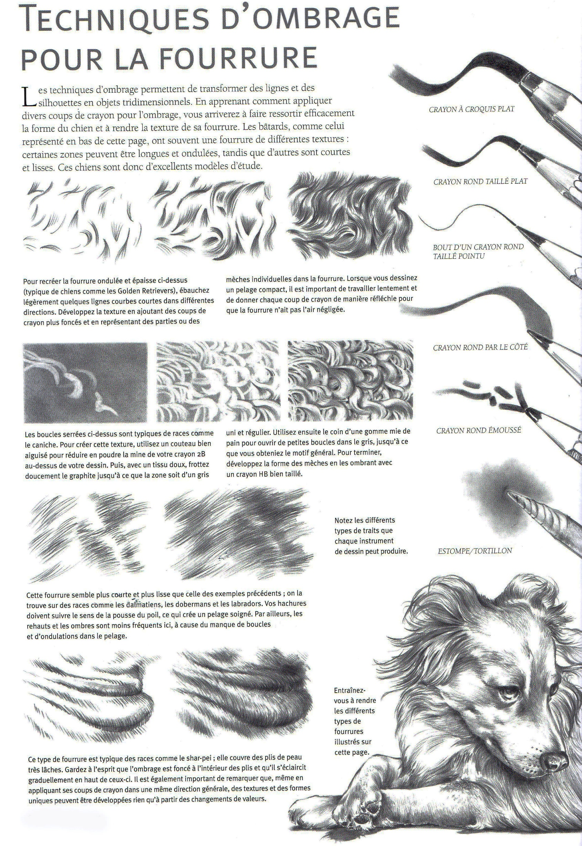

Slide 22
